Slide 1
ГБОУ «Школа на проспекте Вернадского»
Подготовительная группа для детей с ТНР № 10
Проект
«Город
Профессий»

Slide 2
ПРОЕКТ
в группе для детей старшего дошкольного возраста
«Город профессий»
Вид проекта- долгосрочный.
Тип проекта - познавательный, исследовательский, информационный,
творческий.
Участники проекта:
Воспитатели:
Комарова М.В., Красина Е.Б.

Slide 3
Цель проекта:
- расширять и уточнять представления о профессиях людей, развивать эмоциональное отношение детей к профессиональному миру, дать возможность проявить свои силы и возможности в различных видах деятельности профессиональной направленности в процессе профориентации детей старшего дошкольного возраста.
Задачи:
1.Пробудить интерес к предлагаемой деятельности;
2.Формировать реалистические представления о труде людей;
3.Помочь осознать детям важность и необходимость каждой профессии;
4.Расширить у детей знания и представления о профессиях, в том числе и профессиях своих родителей (место работы родителей, значимость их труда; гордость и уважение к труду своих родителей);
5.Формировать способность самостоятельно подводить итог, основываясь на
своем жизненном опыте и полученных ранее знаний;
6. Побуждать детей задуматься о выборе будущей профессии.
7.Развивать коммуникативные навыки;
8.Активизировать речь дошкольников;
9.Вовлекать детей и родителей в совместную деятельность.

Slide 4
Актуальность проекта:
Данный проект направлен на более углубленное изучение мира профессий через профессии родителей , на возможность проявить свои силы и способности в различных видах деятельности профессиональной направленности.
Проект должен показать, что целенаправленное наблюдение, знакомящее детей с трудом взрослых, будет способствовать накоплению ярких эмоциональных впечатлений. Когда дети будут иметь возможность сами активно действовать, то они получат более точные и полные представления о труде взрослых и начнут им подражать, реализуя это как в игре, так и в практической совместной детско-родительской деятельности.

Slide 5
ЭТАПЫ ПРОЕКТА
Подготовительно-формирующий:
Проведение опроса родителей с целью выявления
их заинтересованности в организации совместной
деятельности
Сбор информации, материала для реализации идеи.
Изучение научно-методической литературы и аналогичного опыта работы
Составление плана проекта

Slide 6
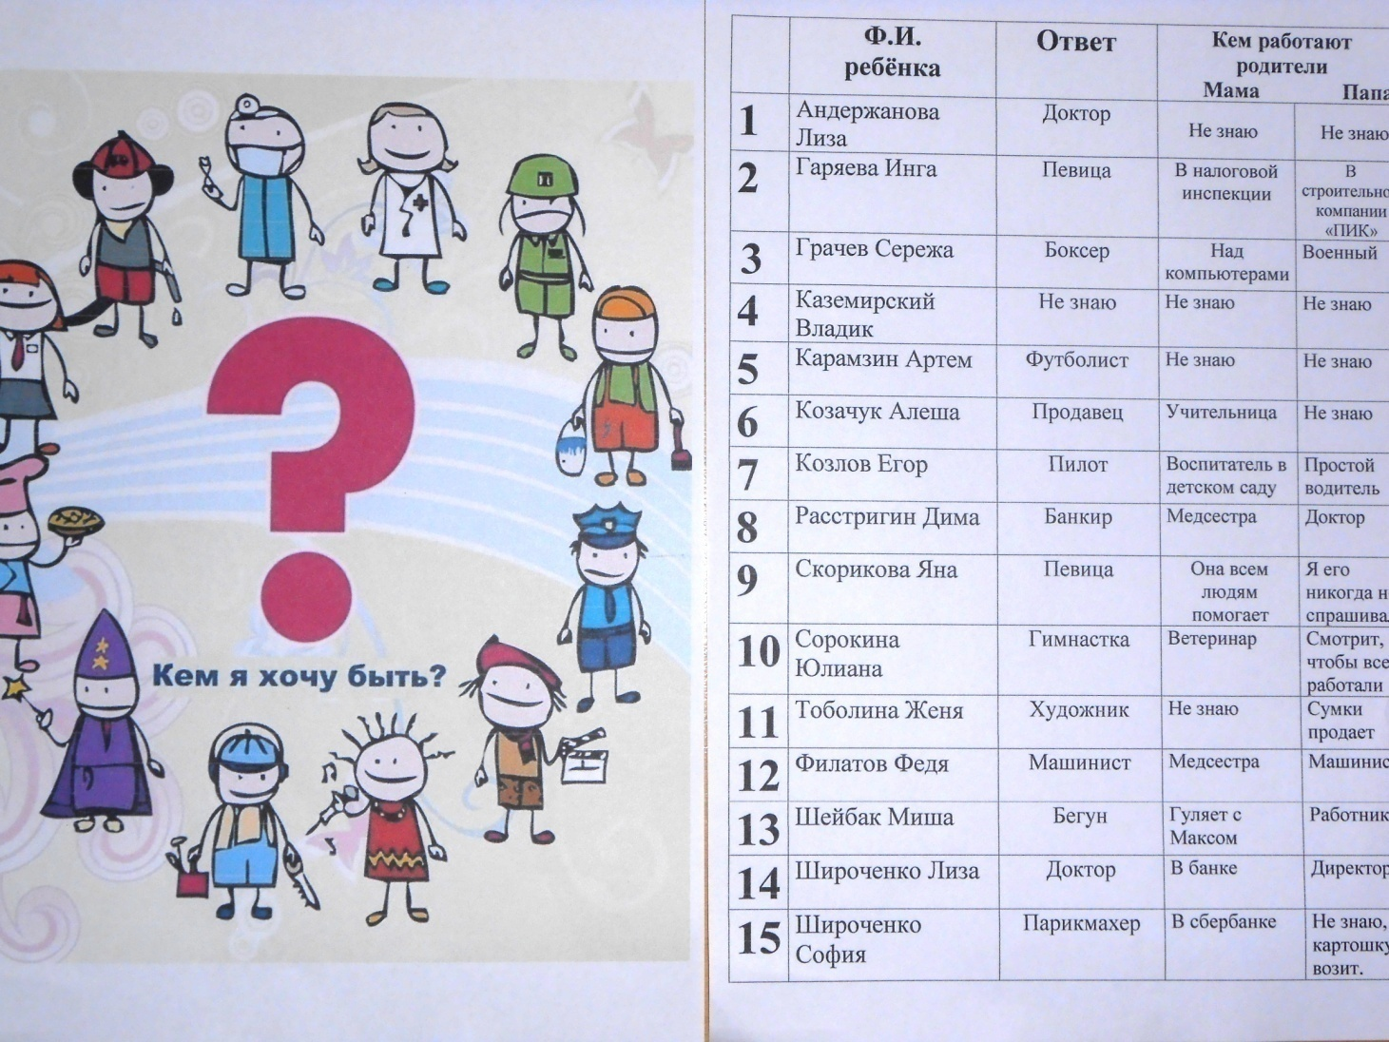
2. Формирующий (реализационный)
АНКЕТИРОВАНИЕ ДЕТЕЙ

Slide 7
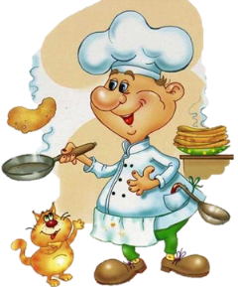
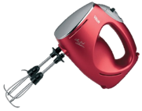
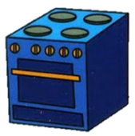
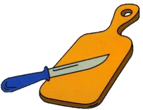
Знакомимся с профессией повара

Slide 8
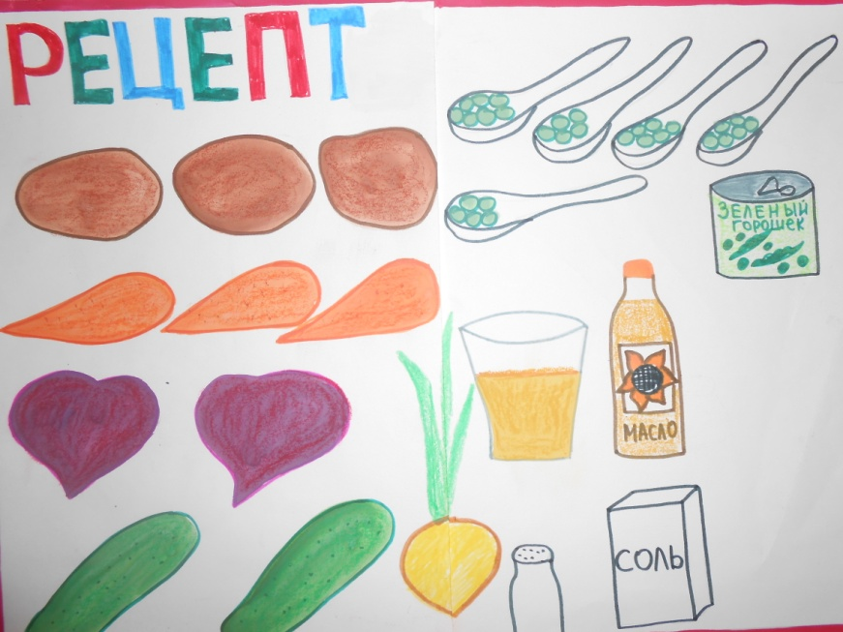
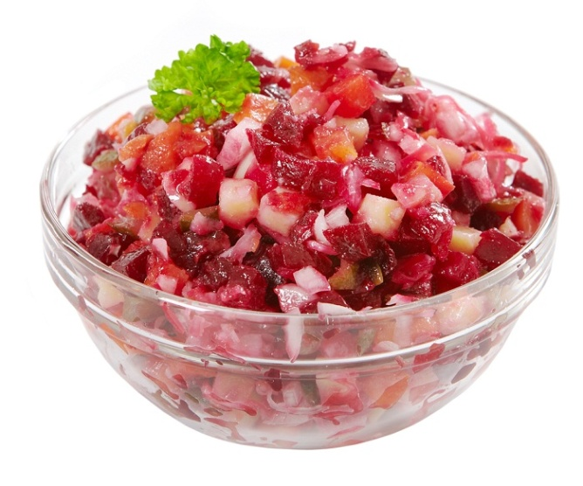
Сварим свёклу мы, картошку, А ещё – морковь с горошком; Лук нарезанный добавим – И всё маслицем заправим. Будем кушать на обед Очень вкусный винегрет.

Slide 9
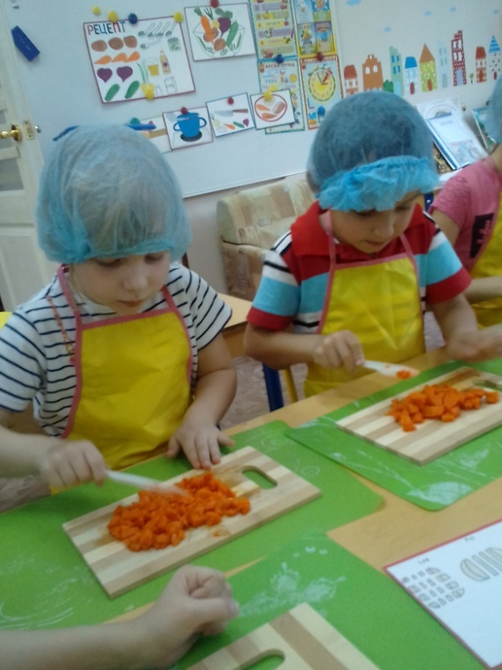
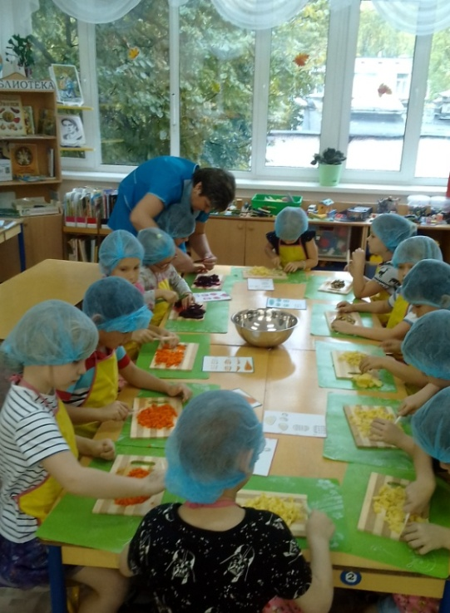
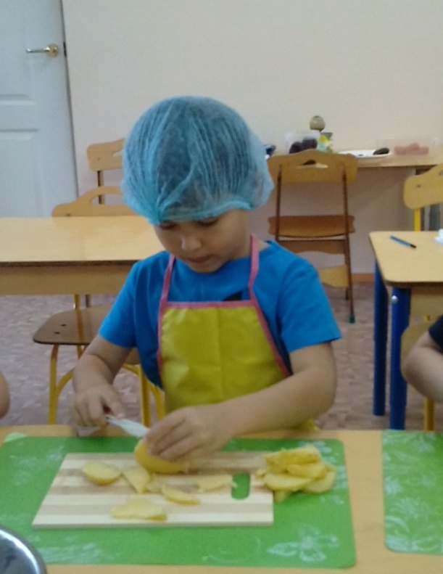
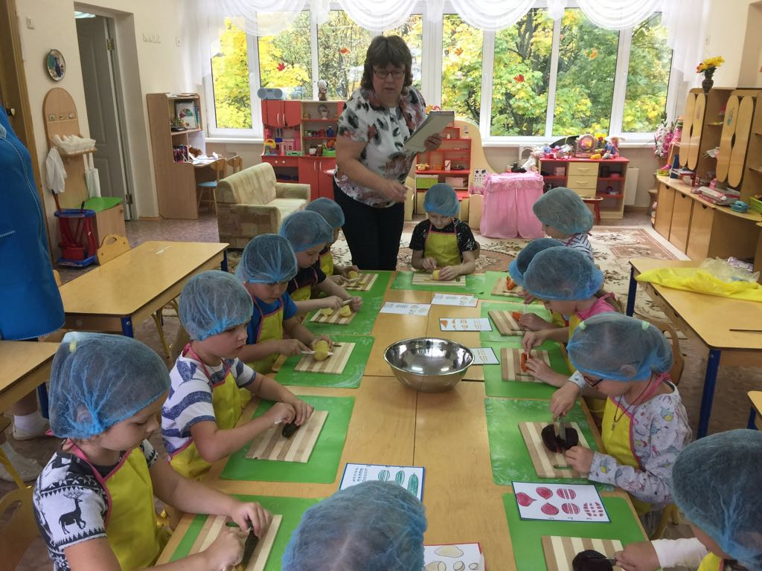

Slide 10
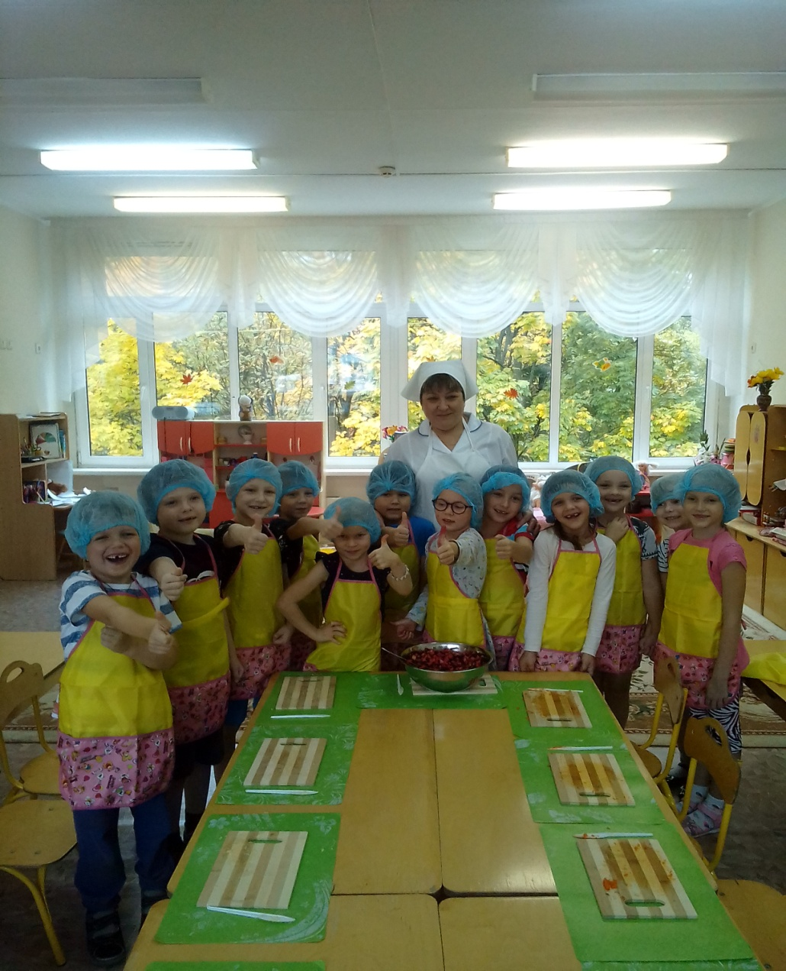
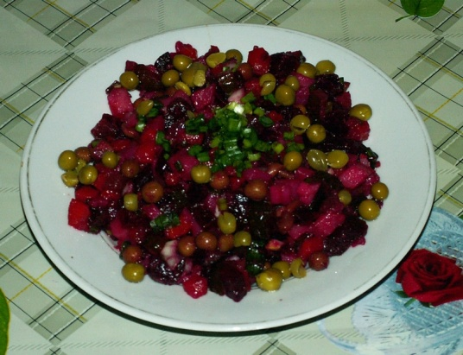

Slide 11
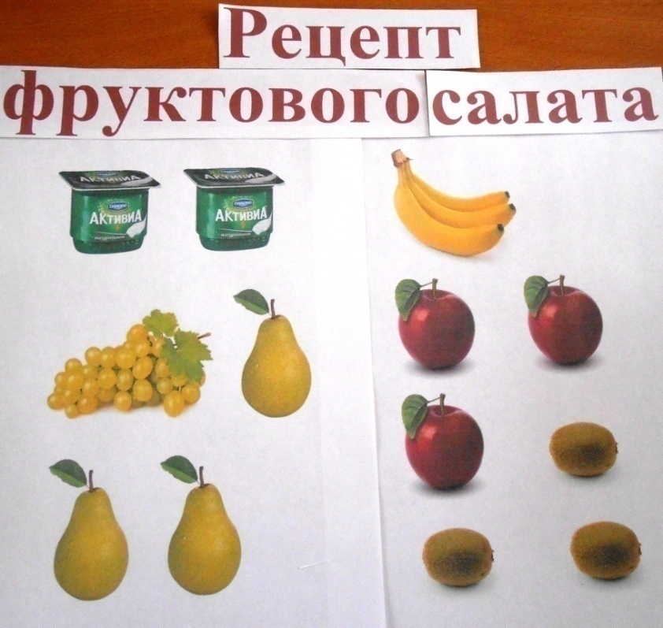
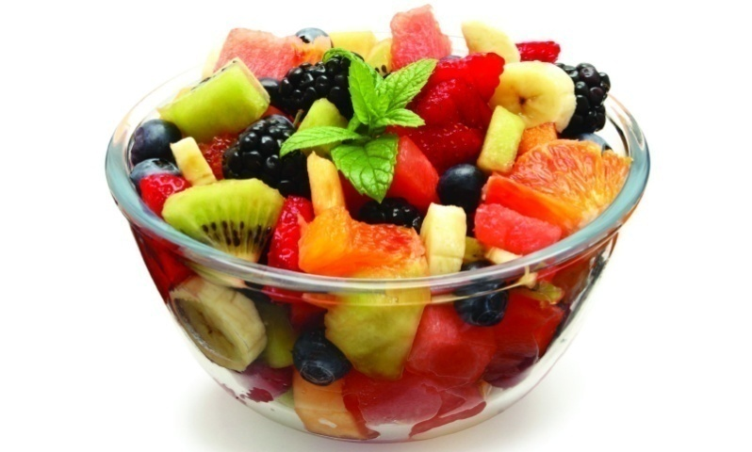
Сегодня мы с вами готовим фруктовый салат. Он витаминами очень богат! Вам витамины очень нужны! И, для здоровья очень важны!

Slide 12
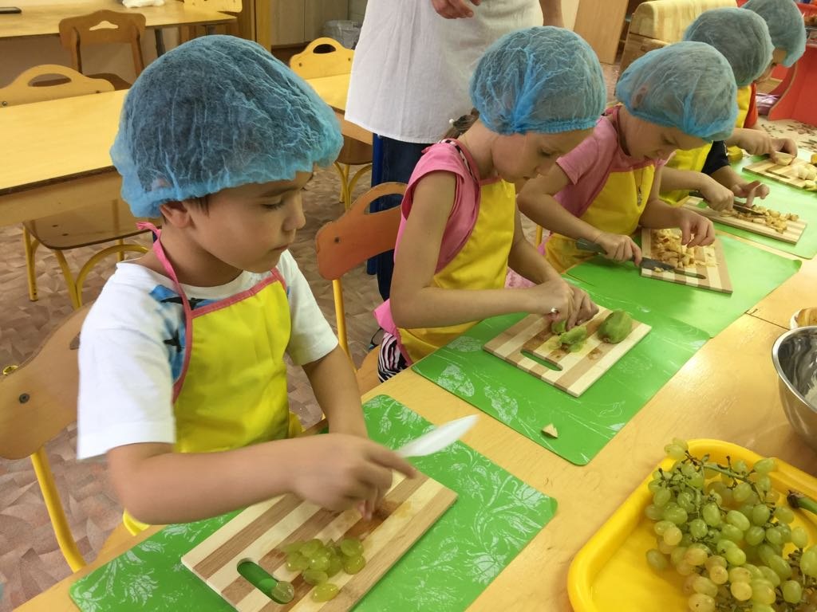
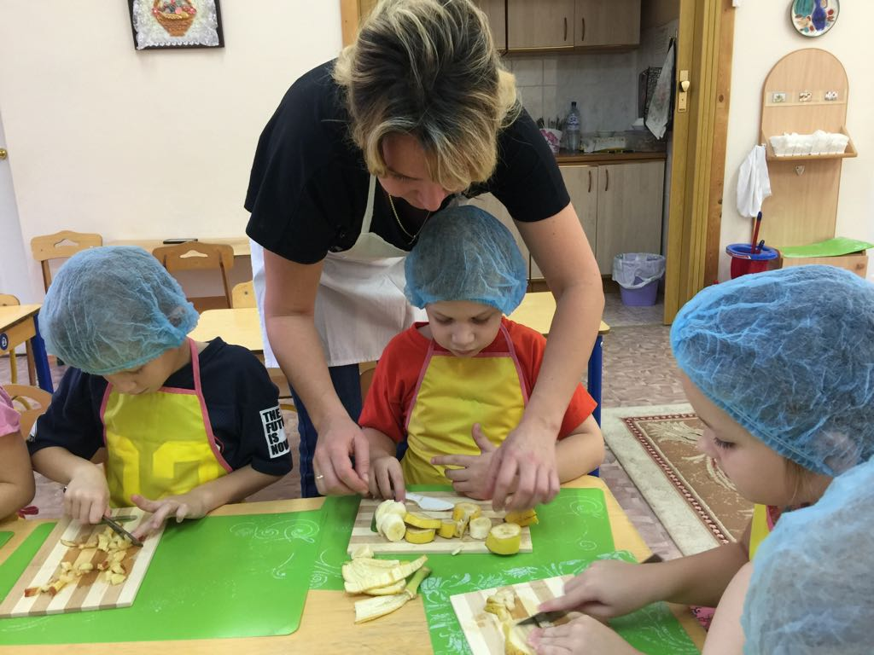
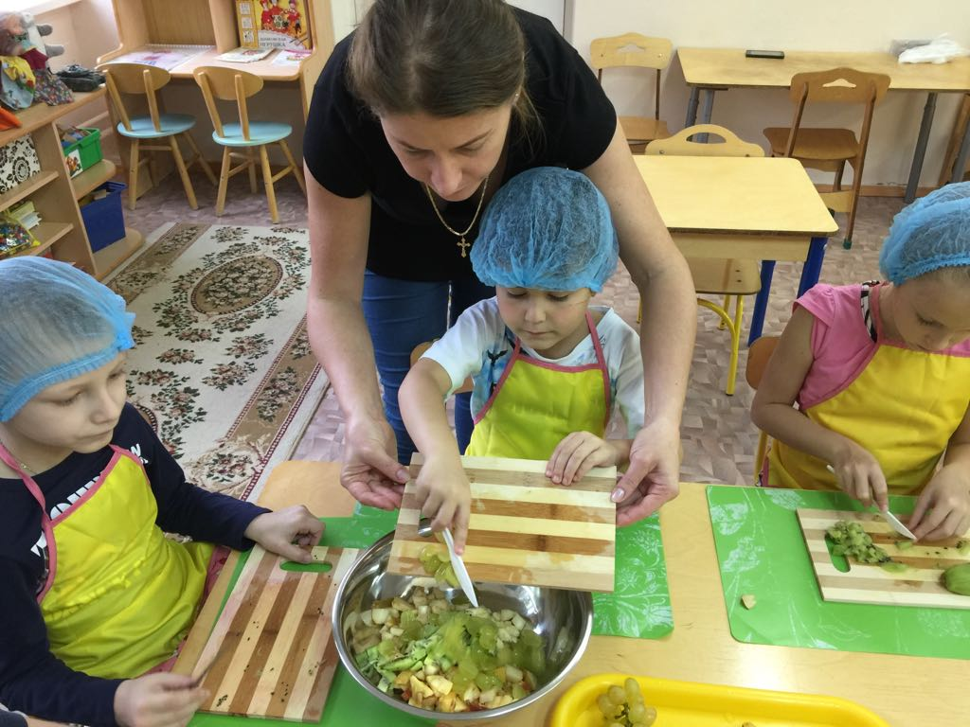
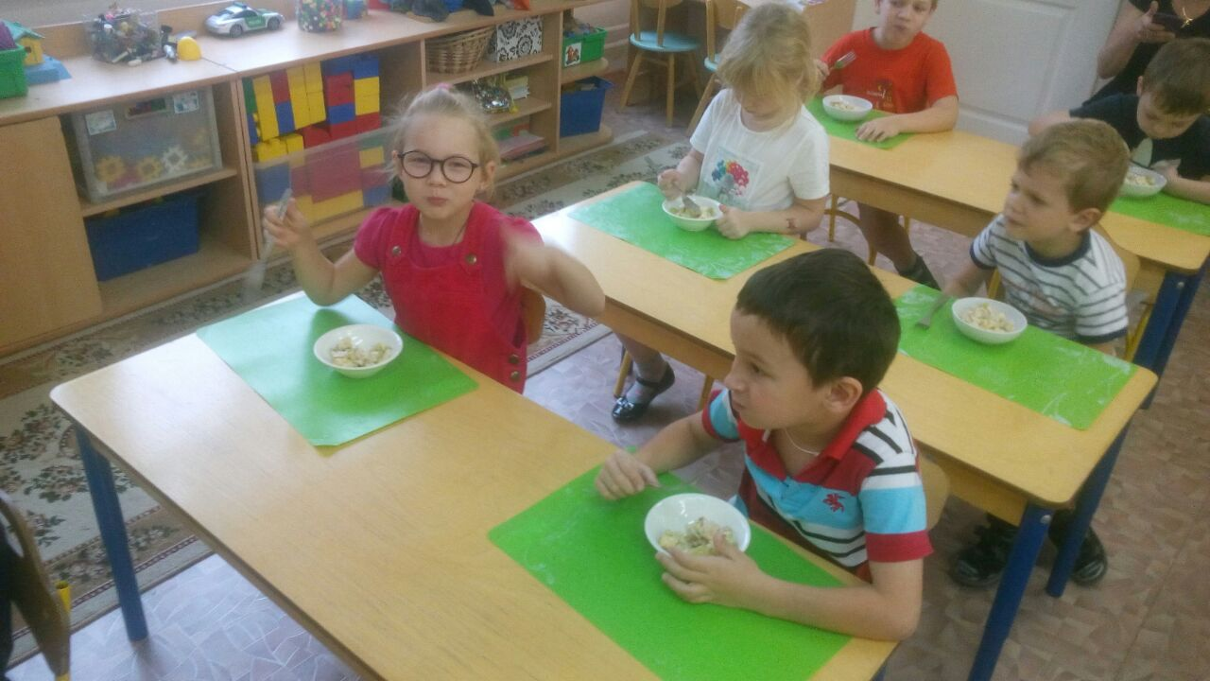

Slide 13
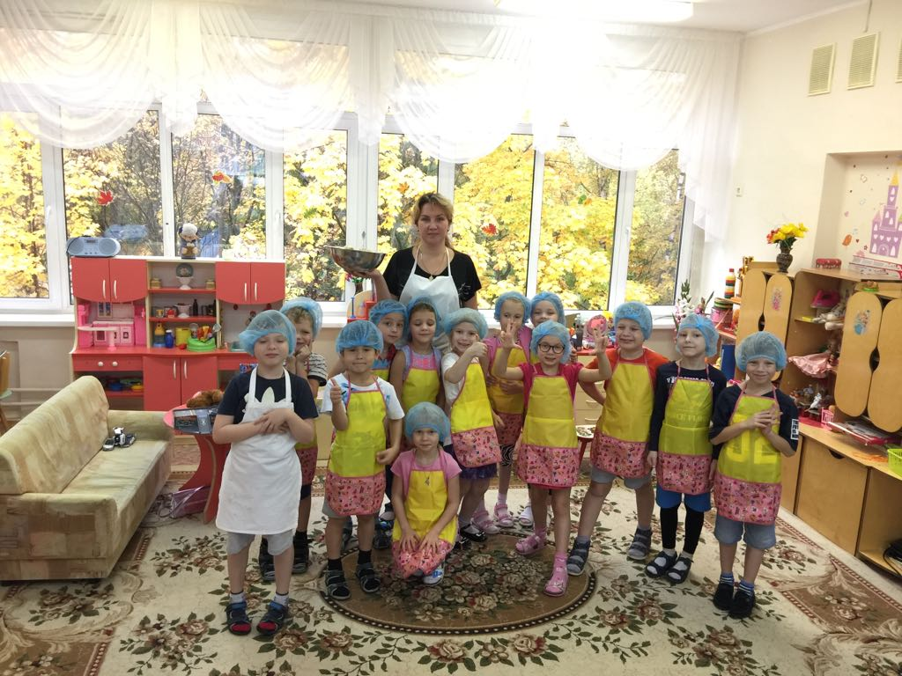

Slide 14
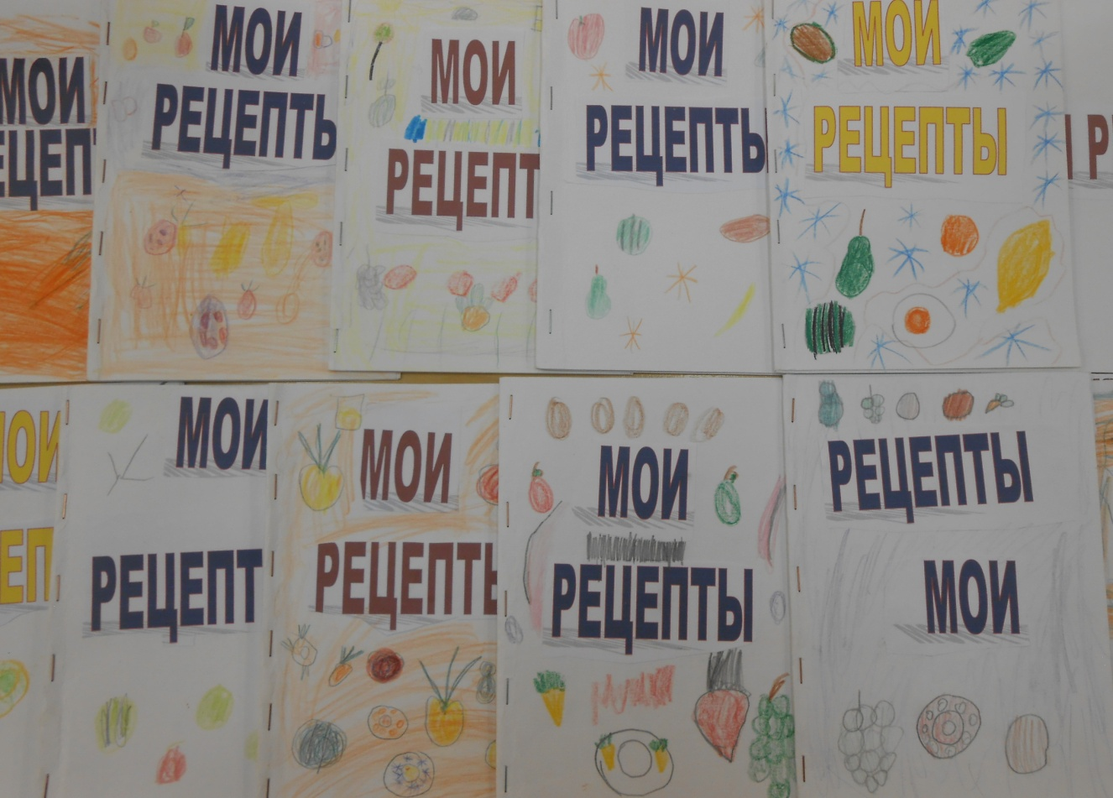
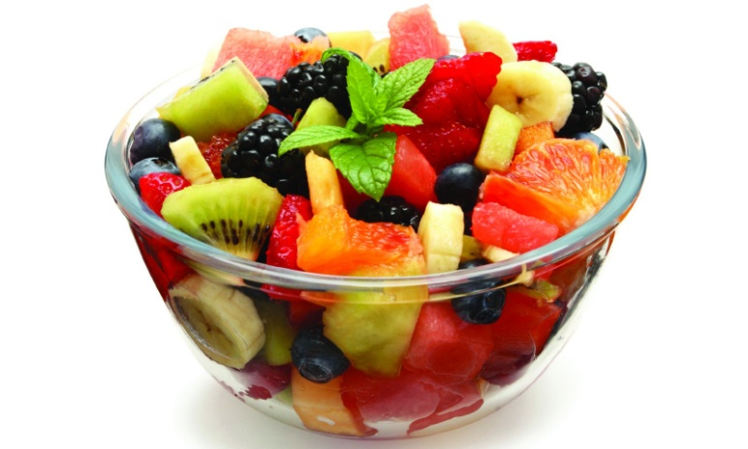
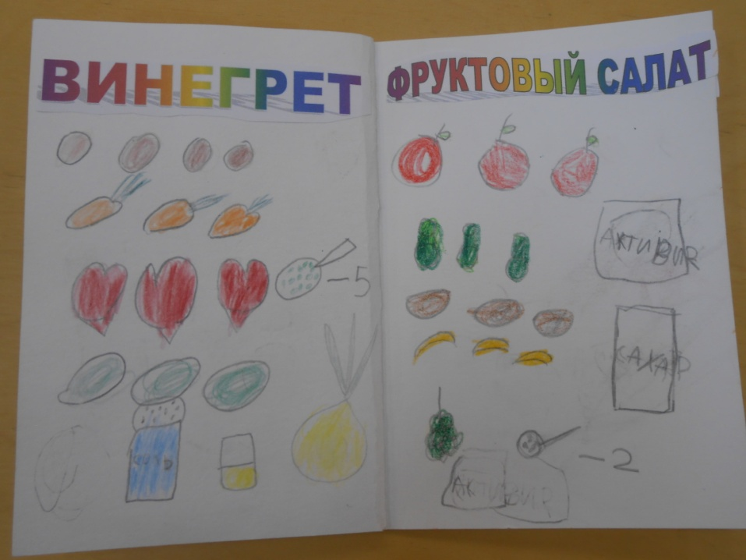

Slide 15
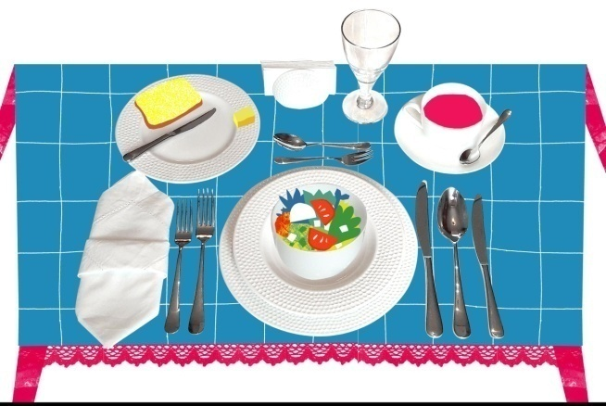
Знакомимся с профессией официанта

Slide 16
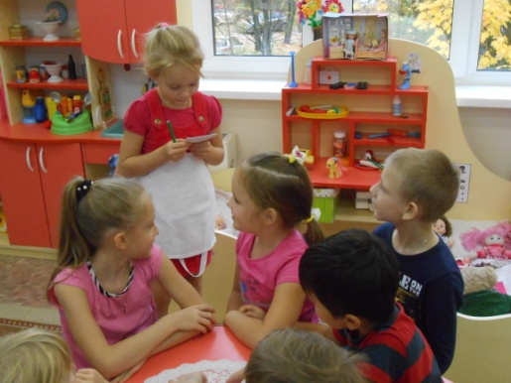
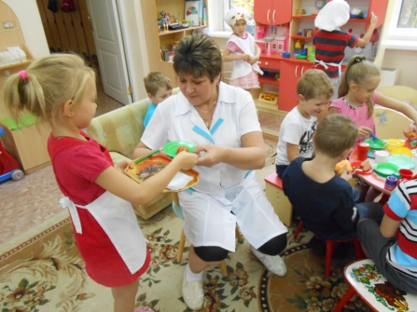
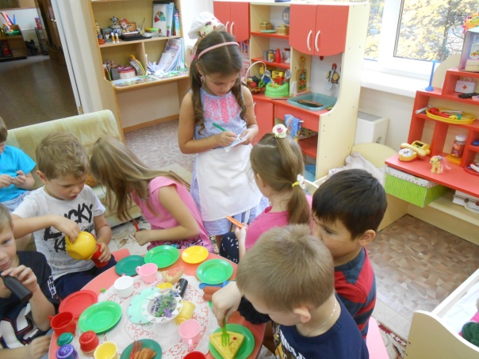
"Официант спешит - и вот Два коктейля нам несет, Два пирожных, один сок, Пирога большой кусок."

Slide 17
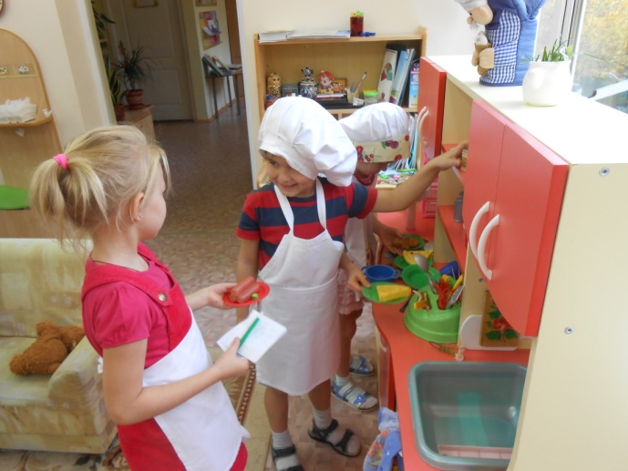
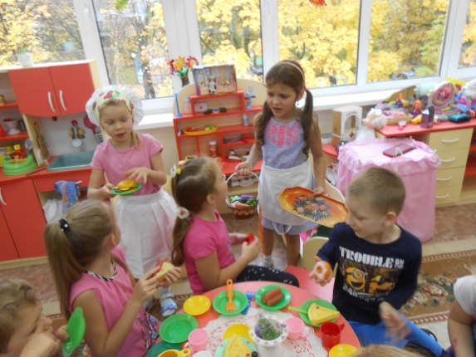
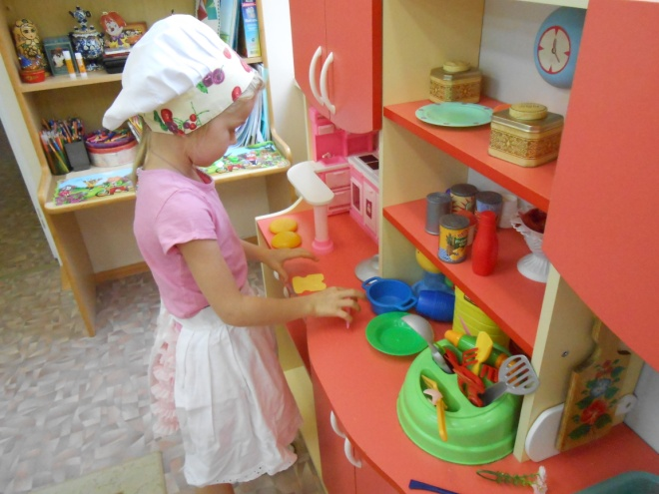
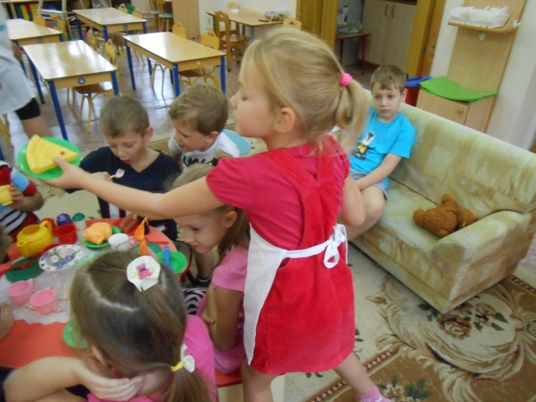

Slide 18
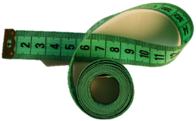
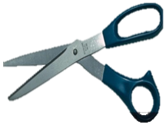
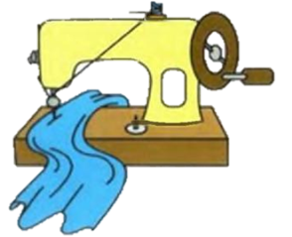
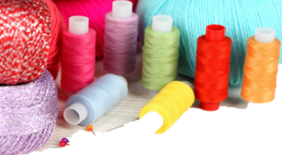
Знакомимся с профессией швеи и художника модельера

Slide 19
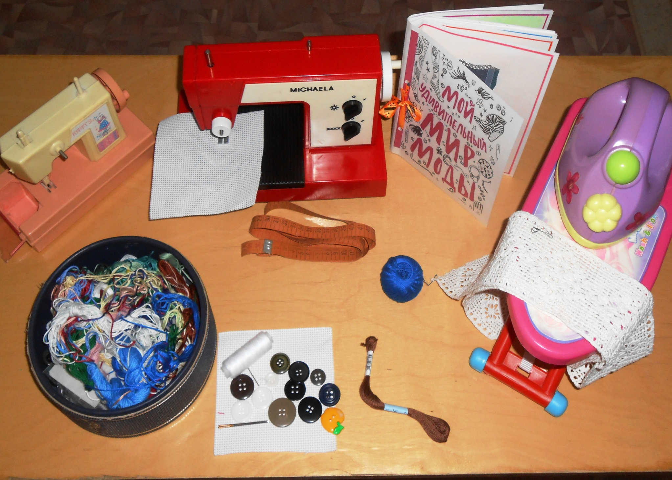

Slide 20
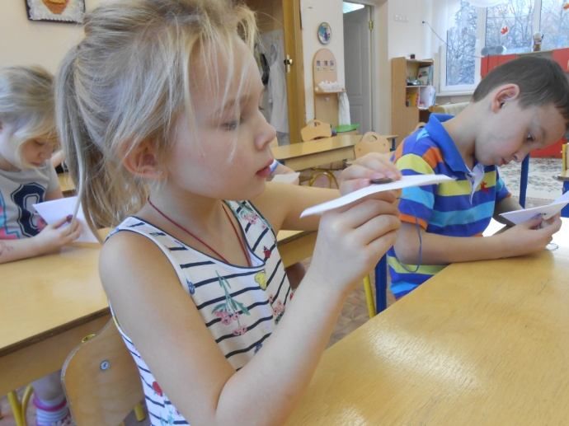
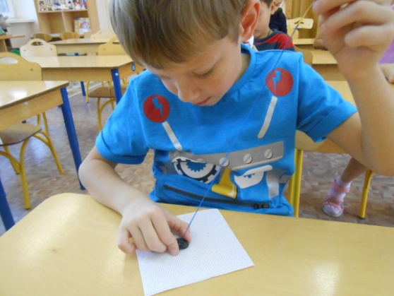
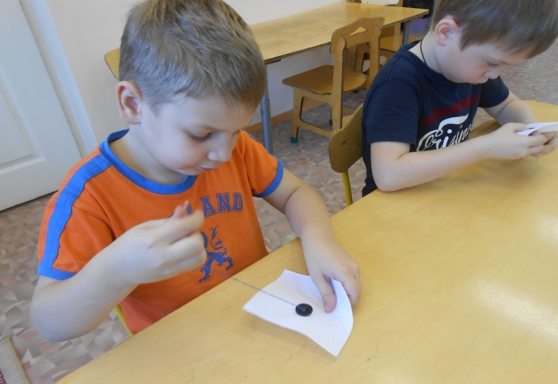
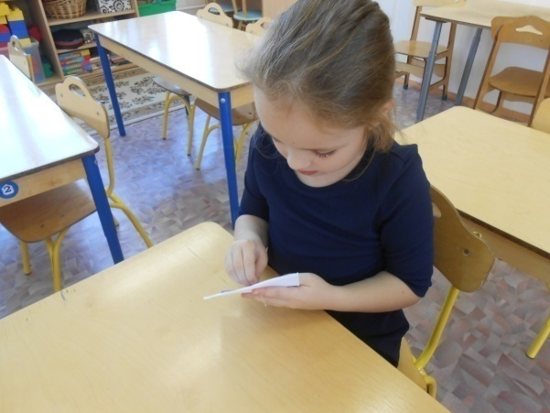
Чтобы пуговку пришить,
Надо долго нам учить,
Как в иголку нитку вдеть
И сквозь пуговку продеть.

Slide 21
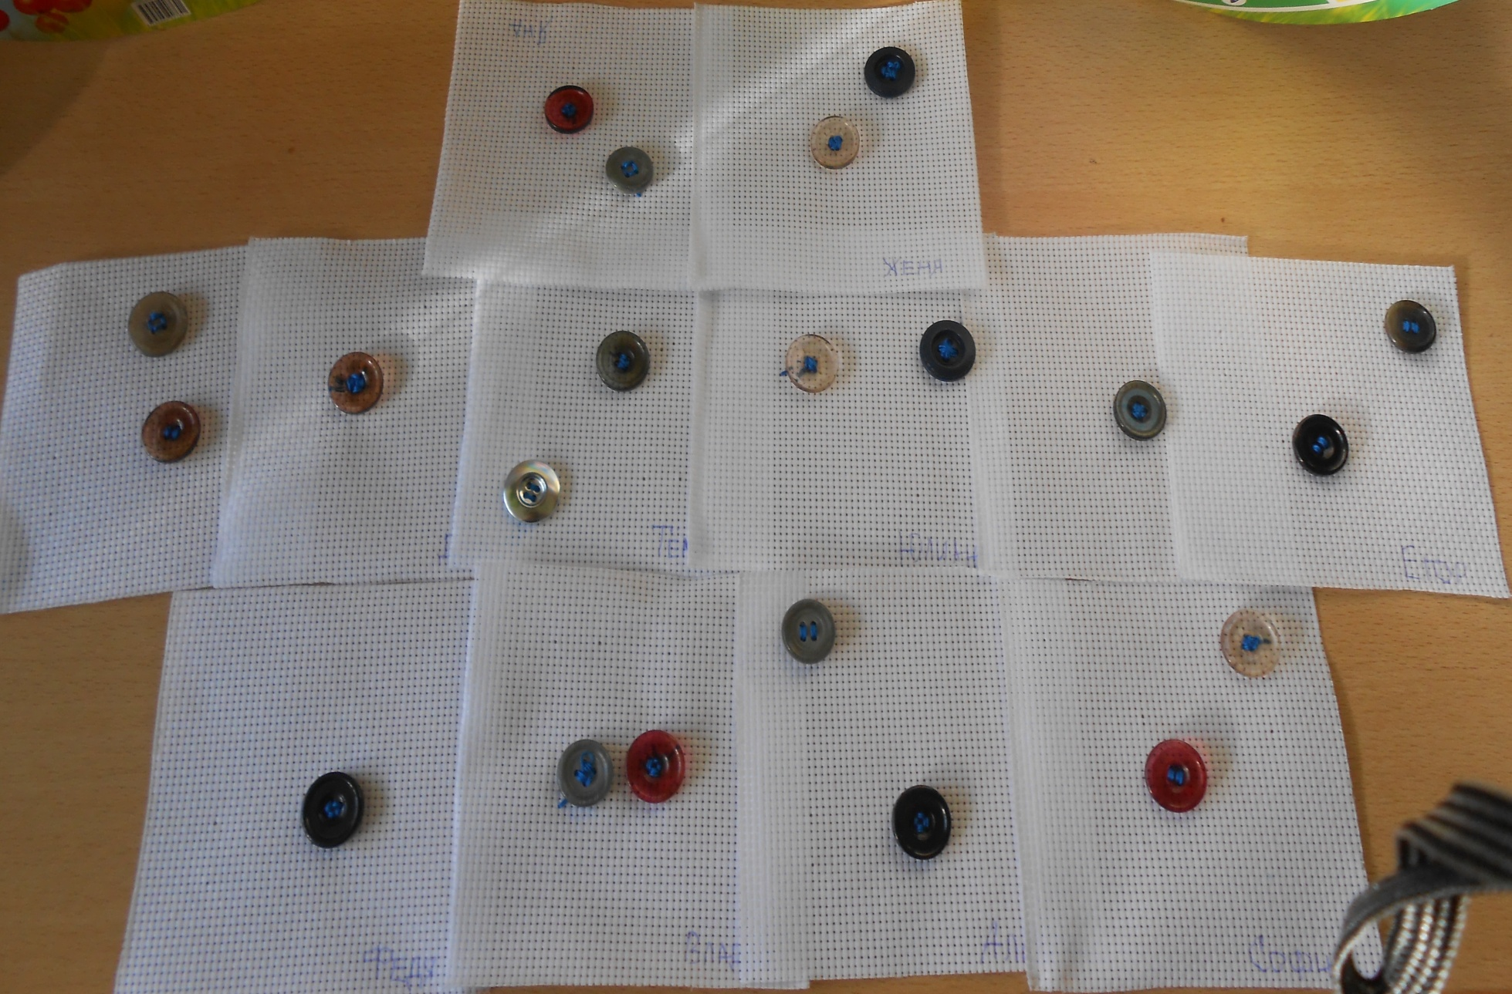

Slide 22
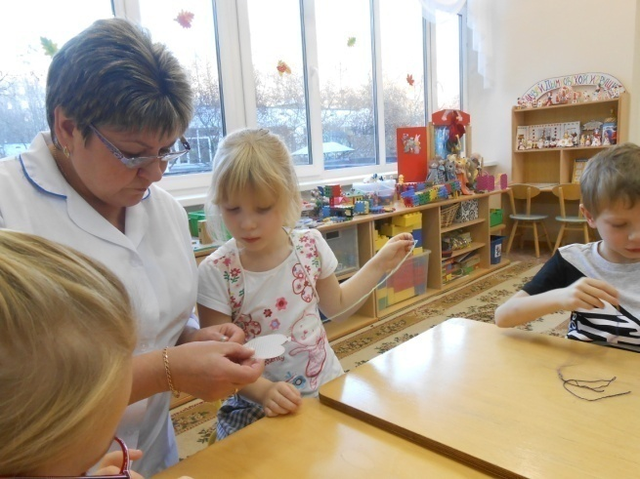
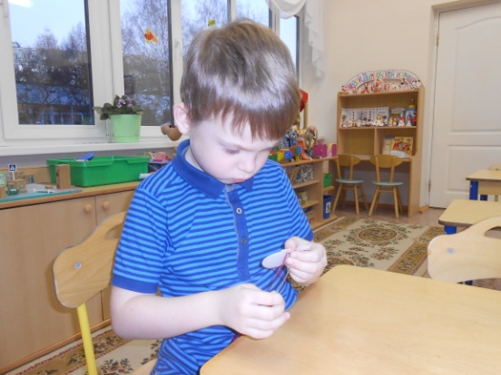
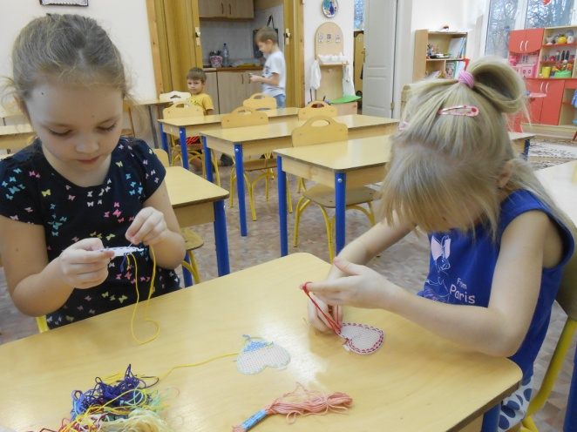
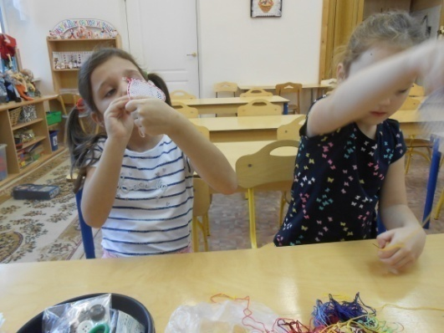
Раз стежок и два стежок - вышиваем мы дружок мамочке салфетку под сладкую конфетку.

Slide 23
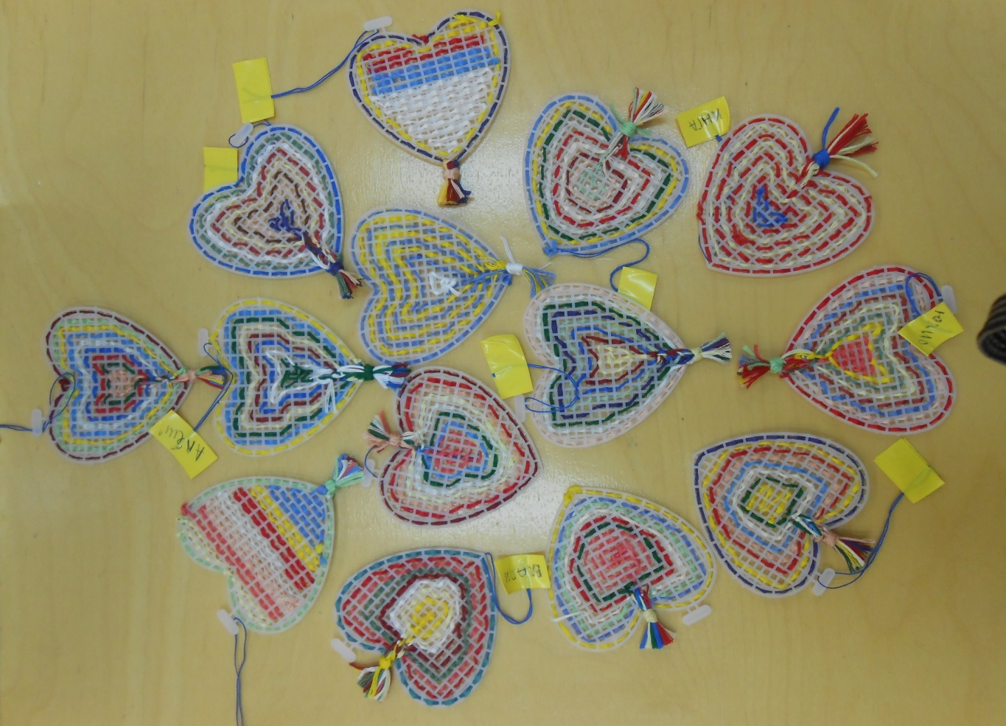

Slide 24
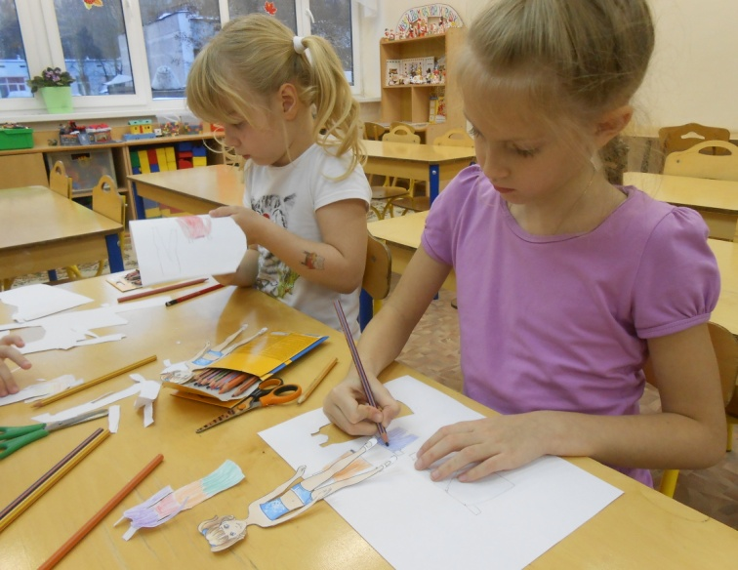
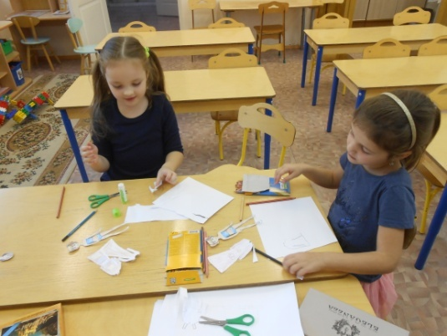
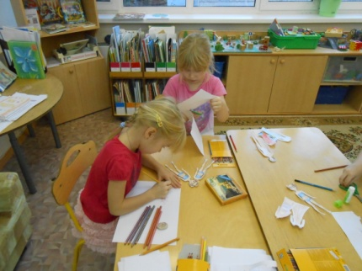
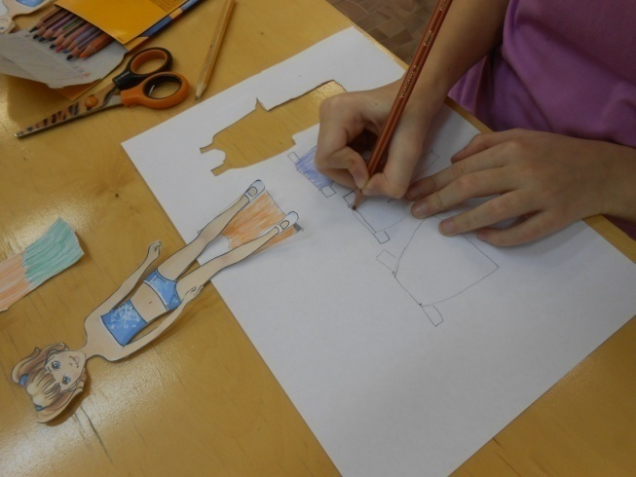

Slide 26
Целый день сегодня шью Уж одел я всю семью. Погоди немного кошка Будет и тебе одёжка.

Slide 27
Знакомимся с профессией парикмахера-стилиста

Slide 28
Что поднимет настроенье, Даже если всё непросто? Ну, конечно, отраженье С новой стильною прической!

Slide 35
Знакомимся с профессией доктора

Slide 38
Помощь первую окажем
И в беде Вас не оставим.
И к врачу мы непременно
Пострадавшего доставим.

Slide 40
3. Итоговый
Результаты проекта:
- дети получили более полные представления о труде взрослых , о многообразии мира профессий;
- дети поняли, что любая деятельность взрослого имеет результат труда и что любой труд взрослых заслуживает уважение и благодарность;
- дети получили возможность проявить свои силы в различных видах деятельности профессиональной направленности;
- Родителям оказана помощь в правильной организации совместного семейного досуга, в планировании в процессе общения с ребенком новых тем для разговора и дискуссии.
- развивающая среда группы пополнилась материалами по профориентации детей.

Slide 41
Воспитанники группы № 10 «Пчелка»
о своей будущей профессии

Slide 42
Широченно Лиза
Я мечтаю стать хирургом.
Хирурги делают сложные операции, они спасают людям жизнь.
Это благородная профессия.

Slide 43
Широченко София
Я хочу быть художником –оформителем и гимнасткой. Я люблю рисовать. Я буду украшать дома, одежду, книги.

Slide 44
Шейбак Миша
Я занимаюсь спортом,
я буду бегать и буду бегуном.
Хочу участвовать в олимпийских играх.

Slide 45
Скорикова Яна
Я очень люблю петь.
Я занимаюсь пением.В будущем обязательно стану певицей и буду петь популярные , крутые сумашедшие песни.

Slide 46
Я хочу стать футболистом.
Я занимаюсь спортом в спортивном футбольном клубе. У меня хорошие спортивные успехи и я буду знаменитым футболистом.
Карамзин Тема

Slide 47
Я очень люблю рисовать. Я хожу на мастер классы, там меня учат правильно рисовать. Я буду великой художницей
Тоболина Женя

Slide 48
Алеша Козачук
Я люблю математику
и поэтому хочу стать банкиром. Банкиры считают деньги и никогда не ошибаются. Я даже знаю слова дебет и кредит.

Slide 49
Филатов Федя
Я буду военным летчиком. Есть Такая профессия-
Родину защищать

Slide 50
Сорокина Юлиана
Я люблю танцевать и это у меня хорошо получается. Когда я вырасту, я буду танцовщицей.

Slide 51
Я хочу быть футболистом.
Я занимаюсь спортом, люблю играть в футбол. Чтобы быть футболистом, нужно быть смелым, сильным,
добиваться победы
Козлов Егор

Slide 52
Расстригин Дима
Я хочу быть банкиром.
Банкиры зарабатывают
много денег. Мне интересна банковская работа.

Slide 53
Андержанова Лиза
Я хочу стать зубным врачом. Я очень хочу помогать людям. Я хочу, чтобы у людей никогда зубки не болели

Slide 54
Я люблю бокс .
Когда я вырасту, я стану боксером. Боксеры сильные и выносливые.
Грачев Сергей

Slide 55
Я хочу стать стилистом,
потому что когда человек красивый, он радостный и счастливый.
Инга Гаряева

Slide 56
Владик Каземирский
Я люблю чистоту и порядок, поэтому я буду мастером
по чистоте и порядку

Slide 57
Отправляемся в Мастерславль

Slide 64
Пополнение предметно-развивающей среды группы:
Дидактические игры: Книги о профессиях:
Дидактическая игра «Собери портрет»

Slide 65
Альбомы:

